Slide 1
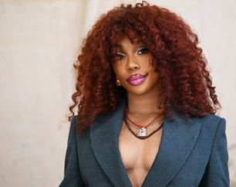
SZA

Slide 2
KDO JE SZA?
americká skladatelka a zpěvačka
není jen zpěvačka, ale i herečka

Slide 3
PROČ JSEM SI JI VYBRAL/A
Vybral jsem si ji jako svůj idol, protože má jedinečnou estetiku, na rozdíl od moderních zpěváků se drží hudby starého stylu.

Slide 4
MOJE NEJOBLÍBENĚJŠÍ PÍSNĚ JSOU
ALL THE STARS –2018
KILL BILL-2021
LUTHER-2024
KISS ME MORE -2022

Slide 5
LUTHER-2024
Je to píseň o touze vybudovat bezpečnější svět pro své partnery
získala cenu (Grammy) za nahrávku roku
Tahle písnička je spíš ve stylu starších časů než v moderním stylu.

Slide 6
konec

